Slide 1
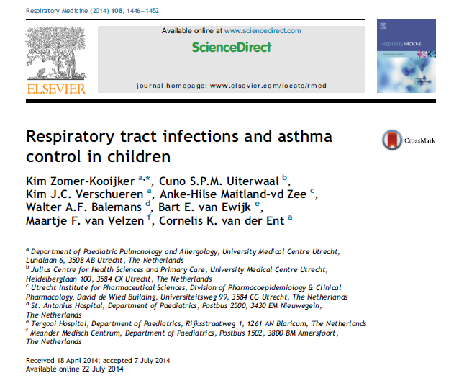

Slide 2
Çocuklarda Solunum Yolu Enfeksiyonu ve Astım Kontrolü
Araş. Gör. Dr. Kevser PALA
KTÜ Tıp Fakültesi Aile Hekimliği AD
04.12.2018

Slide 3
Giriş
Astım çocukluk çağında en sık görülen kronik hastalıklardan biridir.
Çeşitli çalışmalar, uygun astım tedavisi alan hastaların çoğunluğunda astım kontrolünün başarılabileceğini bildirmektedir.
Birçok çalışma, üst solunum yolu enfeksiyonlarının astım alevlenmesini tetikleyebileceğini göstermiştir.
Ancak üst ve alt solunum yolu enfeksiyonlarının sıklığı ile çocuklardaki astım kontrolü hakkında sınırlı bilgi bulunmaktadır.

Slide 4
Giriş
Çocuklardaki düşük astım kontrolü ile ilişkili bazı faktörler:
Daha büyük yaş
kız cinsiyet
ilaç uyumu
tütün dumanına maruz kalma
erkek çocuklarda artmış vücut kitlesi

Slide 5
Giriş
Genel olarak astım kontrolü; yaz aylarında en iyi, sonbahar ve ilkbaharda en kötüdür.
Çocuklardaki şiddetli astım alevlenmeleri genellikle üst solunum yolu enfeksiyonları ile başlar.
Bu çalışma ile son 12 ayda solunum yolu enfeksiyonunun bozulmuş astım kontrolüyle ilişkili olup olmadığı araştırılmıştır.
Astım kontrolünde ÜSYE'lerin (otit, soğuk algınlığı) ve ASYE'lerin (bronşit) rolleri değerlendirilmiş.

Slide 6
Metod-Çalışma popülasyonu
Hollanda’da Haziran 2011 ile Haziran 2013 tarihleri arasında poliklinikteki astım belirtileri gösteren çocuklar dahil edilmiş
Ayrıca, son 2 yılda astım ilacı için en az 3 reçete alan, bir eczane ağı ile tanımlanan PACMAN kohort çalışmasından çocuklar dahil edilmiş
Bunlardan, astım tanısı konan ve daha sonra yapılan analizler için Astım Kontrol Testini (ACT) tamamlayan hastalar seçilmiş
Ebeveynler katılım için bilgilendirilmiş ve rızaları alınmış
Çalışma Utrecht Üniversitesi Tıp Fakültesi tarafından onaylamış.

Slide 7
Metod-Elektronik portal
Anketler, her hasta veya ebeveynler tarafından bir Elektronik Portal (EP) içinde kişisel bir sayfada doldurulmuştur.
Bu web tabanlı uygulama, solunum ve alerjik hastalıklar ile ilgili soruların yanı sıra, maruziyet ve demografik bilgiler hakkındaki soruları da içermektedir.
Astım semptomları hakkında bilgi ISAAC anketinden alınmıştır.
İlaç uyumu, beş sorudan oluşan İlaç Uyum Rapor Skalası (MARS) kullanılarak ölçülmüştür.
MARS skoru 20 ve üzeri olan hastaların uyumlu olduğu düşünülmüştür.

Slide 8
Metod-Elektronik portal
ASYE’lerin sayısı için: ‘’Çocuğunuz son 12 ayda kaç kez bronşit (öksürük, nefes darlığı ve ateş) oldu?’’
ÜSYE’ler otit ve soğuk algınlığı olarak bölünmüş. Bunlar için de: ‘’ Çocuğunuz son 12 ayda kaç kez otit (kulak ağrısı, otore, ateş) ve soğuk algınlığı (burun tıkanıklığı, burun akıntısı ve öksürük) geçirdi?’’

Slide 9
Metod-Astım kontrolü
4-11 yaş arası çocuklar için Çocukluk Çağı Astım Kontrol Testi (C-ACT), 12 yaş ve üstü çocuklar için Astım Kontrol Testi (ACT) kullanılmış
C-ACT için 0'dan 27'ye ve ACT için 5'den 25'e kadar toplam skor hesaplanmış
20'nin altındaki skorlar her iki yaş kategorisi için yetersiz kontrollü astımı göstermiştir.
İstatistiksel analiz, IBM SPSS istatistik sürümü 20.0 (Armonk, New York, ABD) kullanılarak yapılmıştır.

Slide 10
Metod-Atopik komorbidite
Ailelere sorulan;
Rinit için: ‘’Son 12 ay içinde çocuğunuzda soğuk algınlığı veya grip olmadığı zaman hapşırma, burun akıntısı veya burun tıkanıklığı oldu mu?’’
Egzema için: ‘’Çocuğunuzun son 12 ay içinde herhangi bir zamanda kaşıntılı bir döküntüsü var mıydı?’’
Besin alerjisi için: ‘’ Çocuğunuzun besin alerjisi var mı ya da çocuğunuzda besin alerjisi olduğundan şüpheleniyor musunuz?”
Üç sorudan birine olumlu yanıt verilmesi durumunda atopik komorbidite mevcut olarak tanımlanmış.

Slide 11
Bulgular
654 çocukta doktor tanılı astım mevcut
Tüm çocukların yaşları 4-18 arasında, yaş ortalaması 10.1
%62’si erkek,
Ağırlıklı olarak batı kökenli (% 82.7)
Ortalama ACT skoru 21, %68.5 ‘inin astım kontrolü iyi (ACT skoru 20 ve üzeri)
Hastaların 455’i son 12 ayda 1 veya daha fazla solunum yolu enfeksiyonu geçirmiş(%69.6)

Slide 12
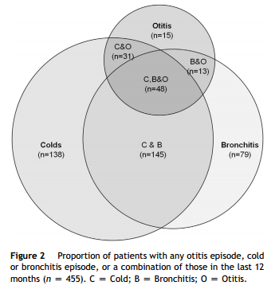
Bulgular

Slide 13
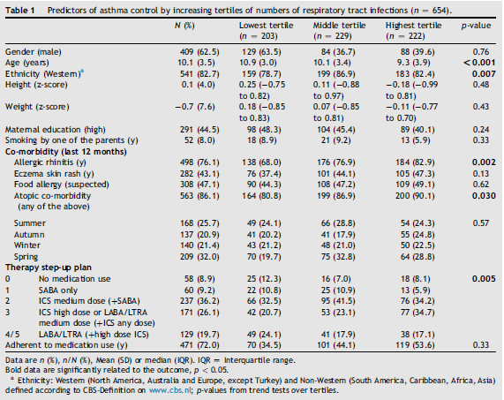

Slide 14
Bulgular
Genç yaş, batı etnik köken ve genel olarak alerjik rinit veya atopik komorbiditenin varlığı, daha yüksek sayılardaki solunum yolu enfeksiyonu ile anlamlı derecede ilişkili bulunmuş
Mevsimsel veya alerjik komorbidite ile solunum yolu enfeksiyon sayısı arasında etkileşim görülmemiş

Slide 15
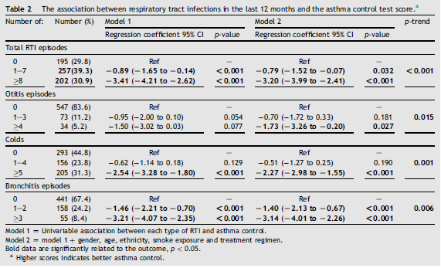

Slide 16
Bulgular
5 veya daha fazla soğuk algınlığı veya herhangi bir bronşit atağı, solunum yolu enfeksiyon atağı olmayanla karşılaştırıldığında, daha az astım kontrolü ile anlamlı olarak ilişkili bulunmuş
Daha fazla sayıda solunum yolu enfeksiyonu, daha az astım kontrolü ile anlamlı derecede ilişkili bulunmuş (ptrend <0.001)
Daha fazla otit atakları (ptrend 0.015), daha fazla soğuk algınlığı (ptrend 0.001) ve daha fazla bronşit atakları (ptrend 0,006) daha az astım kontrolü ile anlamlı derecede ilişkili bulunmuş

Slide 17
Tartışma
Bu çalışma, son 12 ayda artmış üst solunum yolu enfeksiyonlarının sayısının, yani 4 ve daha fazla otit, 5 ve daha fazla soğuk algınlığı ve herhangi bir bronşit atağının daha az astım kontrolü ile ilişkili olduğunu göstermektedir.
Ayrıca, çocukların oldukça büyük bir kısmının kontrolsüz astıma sahip olduğunu da göstermektedir (% 31.5).
Astım kontrolü astım alevlenmesi için önemli bir risk faktörü olduğundan, astım kontrolünü elde etmek ve sürdürmek önemlidir

Slide 18
Tartışma
Önceki çalışmalar, solunum yolu enfeksiyonlarının astım alevlenmelerinde önemli bir rol oynadığını göstermiştir.
Ancak, bugüne kadar, astımlı çocuklarda viral enfeksiyonların klinik sonuçlarını önemli ölçüde değiştirecek spesifik tedaviler mevcut değildir.
Farklı terapötik stratejiler düşünülmüş; ancak, sonuçlar virüs spesifikliği, yan etkiler ve enfeksiyonun başlangıcında erken uygulama ihtiyacı nedeniyle hayal kırıklığı yaratmaktadır.

Slide 19
Tartışma
Glukokortikosteroidler, astım tedavisinde en yaygın kullanılan ilaçlardır ve güçlü antiinflamatuvar aktiviteye sahiptir.
Çalışma popülasyonunda (% 82,1) olan inhaler steroid kullanımı, % 71.2 oranında solunum yolu enfeksiyonlarının önlenmesini sağlayamamış
Daha önceki birçok çalışmanın aksine, ilaç uyumu ve astım kontrol seviyesi arasında bir ilişki bulunamamış

Slide 20
Tartışma
Mevsim ile solunum yolu enfeksiyon sayısı arasındaki etkileşim bulunamamış
Bunun nedeni; son 12 ay içinde solunum yolu enfeksiyonların toplam sayısını değerlendirilmiş, mevsime göre enfeksiyon sayısı hakkında bilgi sahibi değillermiş
Bu çalışmanın etkinliği, hem pratisyen hekimlerden hem de hastane ortamından çalışmaya alınan heterojen bir grup astımlı çocuğa odaklanmasıdır
Değişkenler arasındaki ilişkileri araştırmak için kesitsel bir çalışmanın kullanılması, neden-sonuç ilişkilerinin araştırılmasını sınırlandırmıştır

Slide 21
Tartışma
Daha fazla sayıdaki solunum yolu enfeksiyonunun daha düşük astım kontrolüne neden olması ya da daha düşük astım kontrolünün daha fazla sayıda solunum yolu enfeksiyonuna neden olup olmadığı belirsizliğini korumaktadır.
Nedenselliği doğrulamak için daha fazla çalışmalara ihtiyaç vardır.
Anketi tamamlamak için zaman ayırmaya istekli olmayan katılımcıların rastgele eksik değerleri nedeniyle yanılmalar olabilir
Çocuklardaki hafif enfeksiyonlar yetersiz rapor edilmiş olabilir

Slide 22
Tartışma
Ailelerin enfeksiyonları bildirirken yanlış sınıflandırma yapması astım kontrolü ile enfeksiyon sayısı arasındaki ilişkiyi fazla tahmin etmeye neden olmuş olabilir
Örneğin, alerjik rinitin kötüleşmesi soğuk algınlığı olarak rapor edilmiş olabilir.
Viral solunum yolu enfeksiyonları pediatrik yaşta sık görülür
Semptomatik infantlarda % 90'a varan oranda viral patojenler tespit edilir

Slide 23
Tartışma
Ayrıca solunum semptomları olmayan küçük çocuklarda da viral patojenler sıklıkla (% 40) bulunur
Terapötik veya önleyici stratejilerin, çocuklarda solunum yolu enfeksiyon seyrini etkilemede veya astım alevlenmelerini önleme konusunda etkisiz olduğu gösterilmiştir.

Slide 24
Tartışma
Sonuç olarak;
Veriler çocuklarda daha fazla sayıda solunum yolu enfeksiyonu ile daha düşük düzeyde astım kontrolü arasında bir ilişki olduğunu düşündürmektedir.
Daha fazla sayıdaki otit, soğuk algınlığı ve bronşit atakları astım kontrolünün daha kötü olmasına neden olur.

